Slide 1
SỰ PHÁT TRIỂN CỦA KHOA HỌC, KĨ THUẬT, VĂN HỌC, NGHỆ THUẬT TRONG CÁC THẾ KỈ XVIII – XIX (T1)
Bài 13

Slide 2
Đoán tên nhân vật, vũ khí theo các gợi ý
Trò chơi

Slide 3
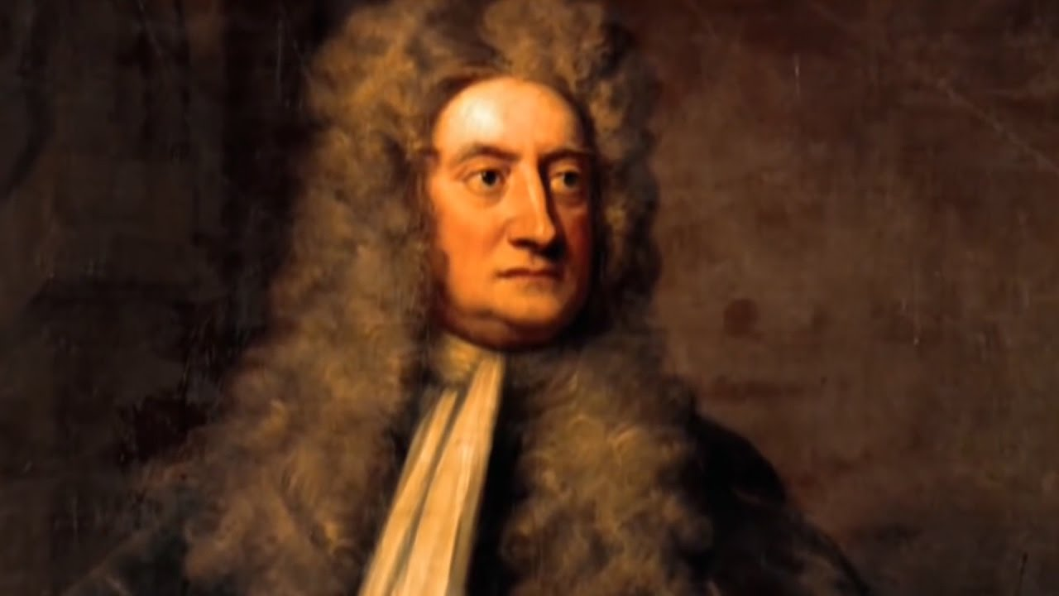
ÔNG LÀ AI?
Là một nhà toán học, nhà vật lý, nhà thiên văn học, nhà thần học, và tác giả (ở thời của ông được gọi là "nhà triết học tự nhiên") người Anh
Cống hiến lớn khiến tên tuổi ông trở thành bất tử là Ba định luật về chuyển động đặt cơ sở lý luận cho lực học kinh điển, quan trọng nhất là "Nguyên lý vạn vật hấp dẫn".
ISAAC NEWTON

Slide 4
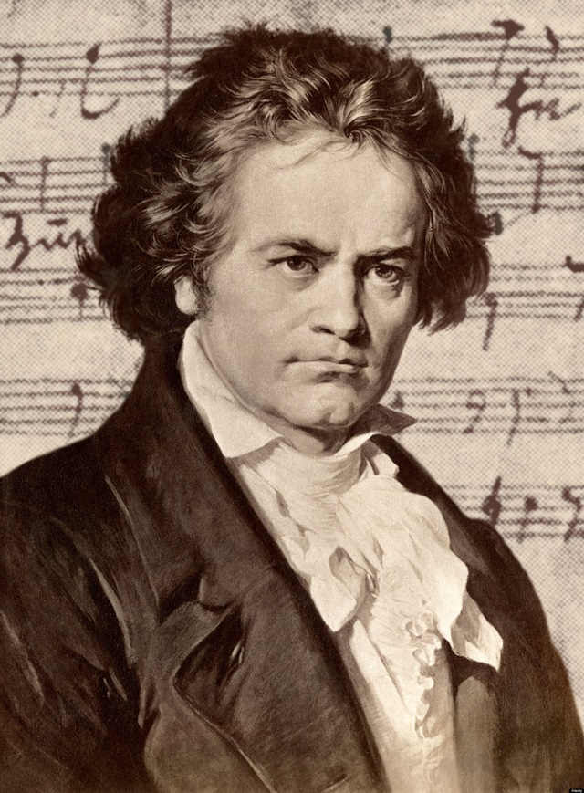
ÔNG LÀ AI?
Sinh ở thành phố Bonn, Đức, ông được sinh ra trong một gia đình nghèo nhưng có truyền thống âm nhạc.
Là một trong những nhà soạn nhạc vĩ đại nhất thế giới.
Tên của ông được gắn liền với ‘Bản giao hưởng số 9 trong D nhỏ, Op. 125. Hiện nay, tác phẩm được coi là tác phẩm nổi tiếng nhất trong toàn bộ kinh điển âm nhạc phương Tây.
BEETHOVEN

Slide 5
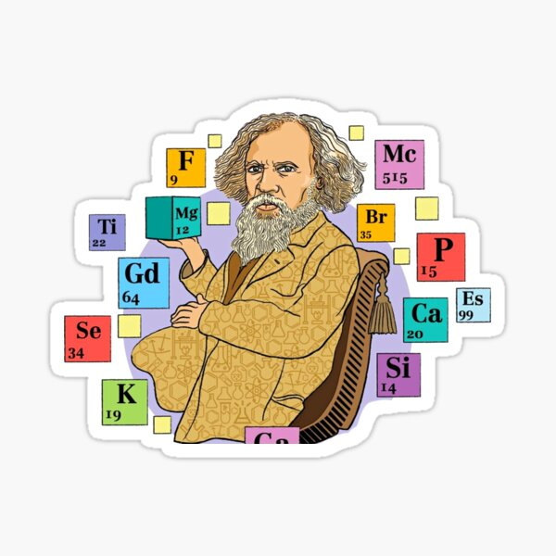
ÔNG LÀ AI?
Là một nhà hoá học và nhà phát minh người Nga.
Sinh ngày 8 tháng 2 năm 1834 tại Tobolsk, một thị trấn ở Siberia, Nga.
Là cha đẻ bảng tuần hoàn các nguyên tố hóa học
MENDELEEV

Slide 6
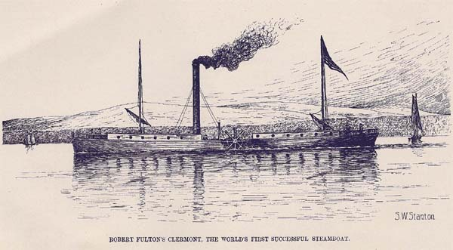
ĐÂY LÀ PHƯƠNG TIỆN NÀO? DO AI CHẾ TẠO RA?
Năm 1807, một kĩ sư người Mĩ sáng tạo ra nó. Tên của nó được đặt theo tên kĩ sư này.
Là chiếc tàu thủy chạy bằng động cơ hơi nước đầu tiên.
TÀU THỦY PHƠN TƠN

Slide 7

BÀI 13: SỰ PHÁT TRIỂN CỦA KHOA HỌC, KĨ THUẬT, VĂN HỌC, NGHỆ THUẬT TRONG CÁC THẾ KỈ XVIII – XIX
HOẠT ĐỘNG NHÓM
1. Những thành tựu tiêu biểu về khoa học và kĩ thuật
Nhóm 1-2: Thống kê những thành tựu khoa học tự nhiên và phân tích tác động của những thành tựu đó đối với đời sống xã hội loài người.
Nhóm 3: Thống kê những thành tựu về khoa học xã hội và phân tích tác động của những thành tại đó đối với đời sống xã hội loài người
Nhóm 4: Thống kê những thành tựu tiêu biểu về kĩ thuật và phân tích tác động của những thành lựu đó đối với đời sống xã hội loài người.

Slide 8
1. Những thành tựu tiêu biểu về khoa học và kĩ thuật
Lĩnh vực | Thành tựu | Tác động
Khoa học tự nhiên
Khoa học xã hội
Kĩ thuật

Slide 9
1. Những thành tựu tiêu biểu về khoa học và kĩ thuật
Lĩnh vực | Thành tựu | Tác động
Khoa học tự nhiên
- Thuyết vạn vật hấp dẫn của I. Niu-tơn.
- Định luật bảo toàn và chuyển hóa năng lượng của M. Lô-mô-nô-xốp.
- Thuyết tiến hoá của S. Đác-uyn.
Tạo ra sự thay đổi lớn trong nhận thúc của con người về vạn vật biến chuyển, vận động theo quy luật, đặt cơ sở cho cuộc cách mạng vĩ đại trong kĩ thuật và công nghiệp

Slide 10
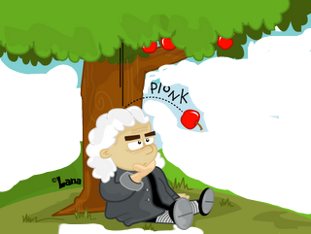
KHOA HỌC TỰ NHIÊN

Slide 11
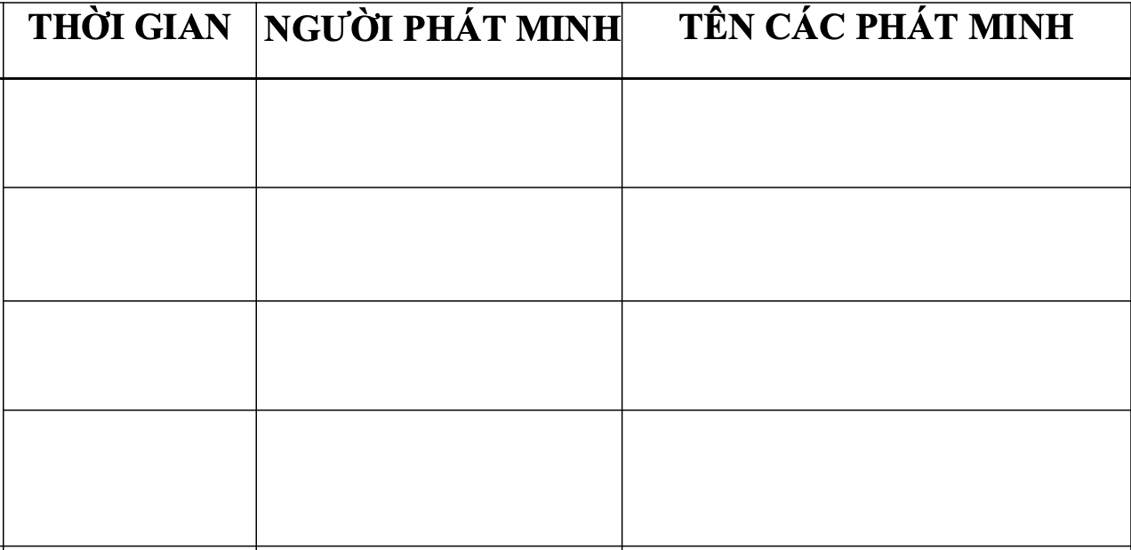
Đầu TKXVIII
Thuyết vạn vật hấp dẫn
Niu-tơn (Anh)
Giữa TKXVIII
Lô-mô-nô-xốp (Nga)
Định luật bảo toàn vật chất và năng lượng
1837
Puốc-kin-giơ (Séc)
Thuyết tế bào
1859
Đác-uyn (Anh)
Thuyết tiến hóa và di truyền

Slide 12
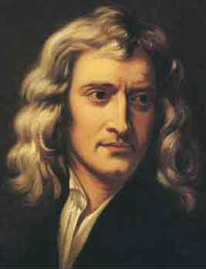
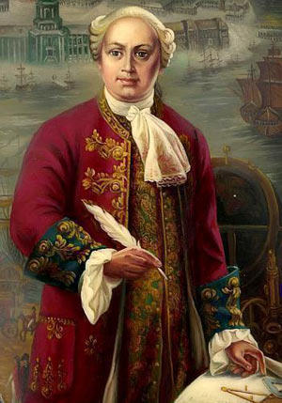
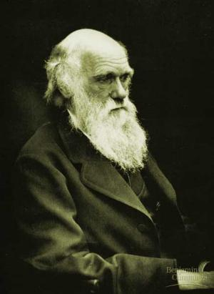
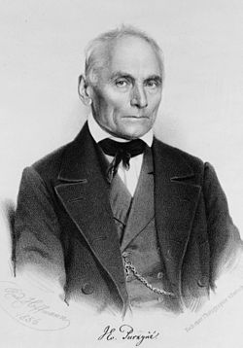

Niu-tơn (1643-1727)
Lô-mô-nô-xốp (1720-1742)
Đác-uyn (1809 -1882)
Puốc-kin-giơ (1787-1869)
CÁC NHÀ KHOA HỌC TỰ NHIÊN THẾ KỶ XVIII - THẾ KỶ XIX

Slide 13
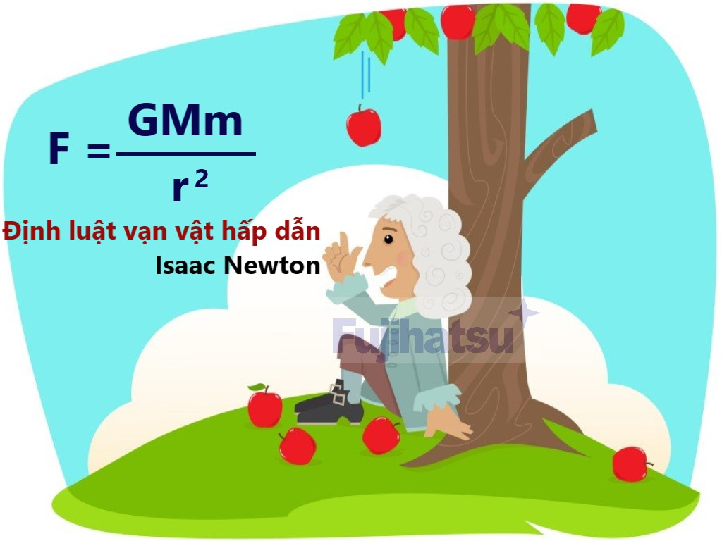
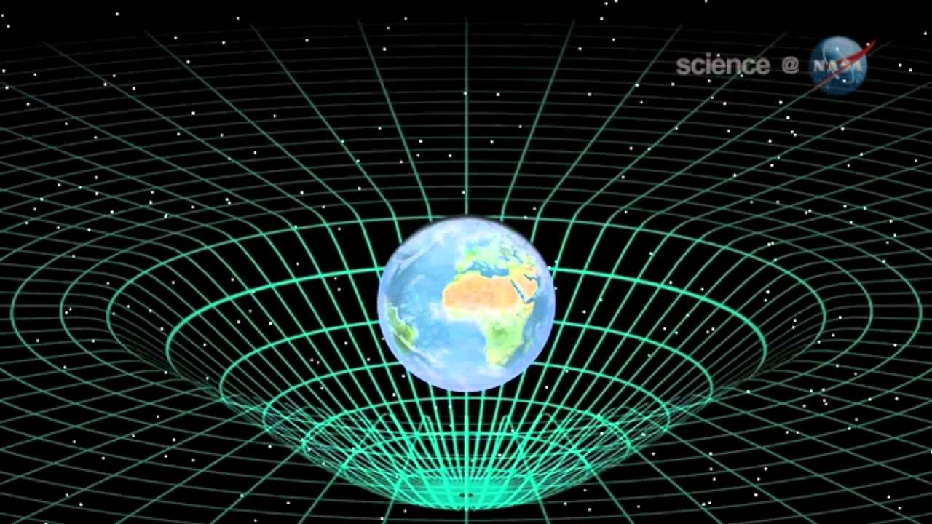

Slide 14
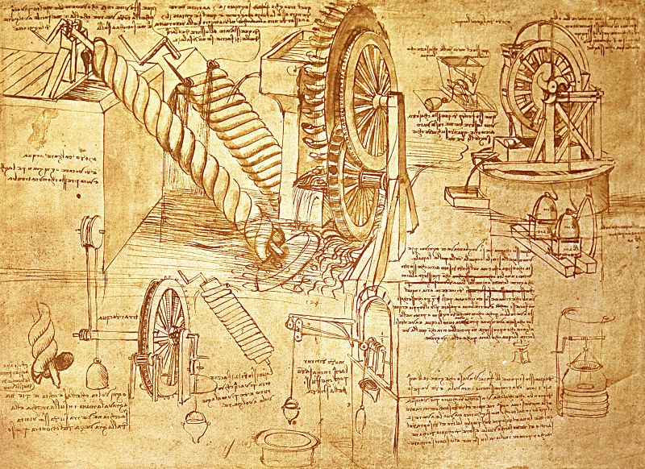
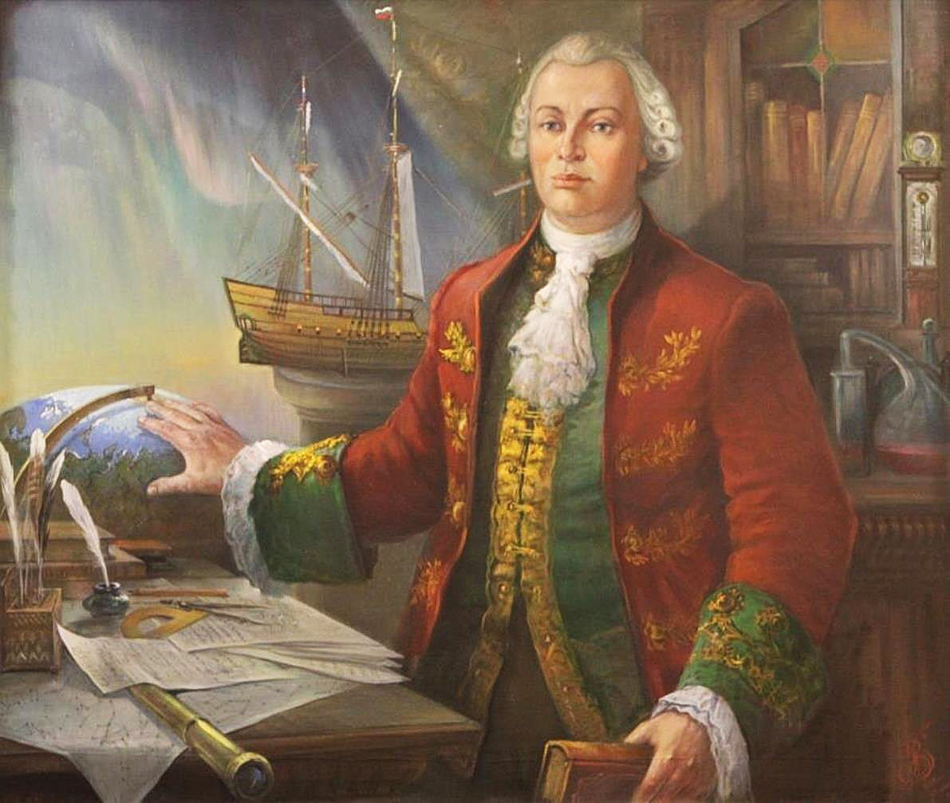
Định luật bảo toàn vật chất và năng lượng của Lô-mô-nô-xốp (Nga)

Slide 15
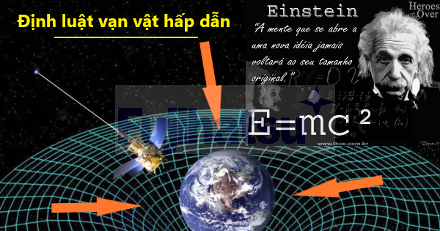
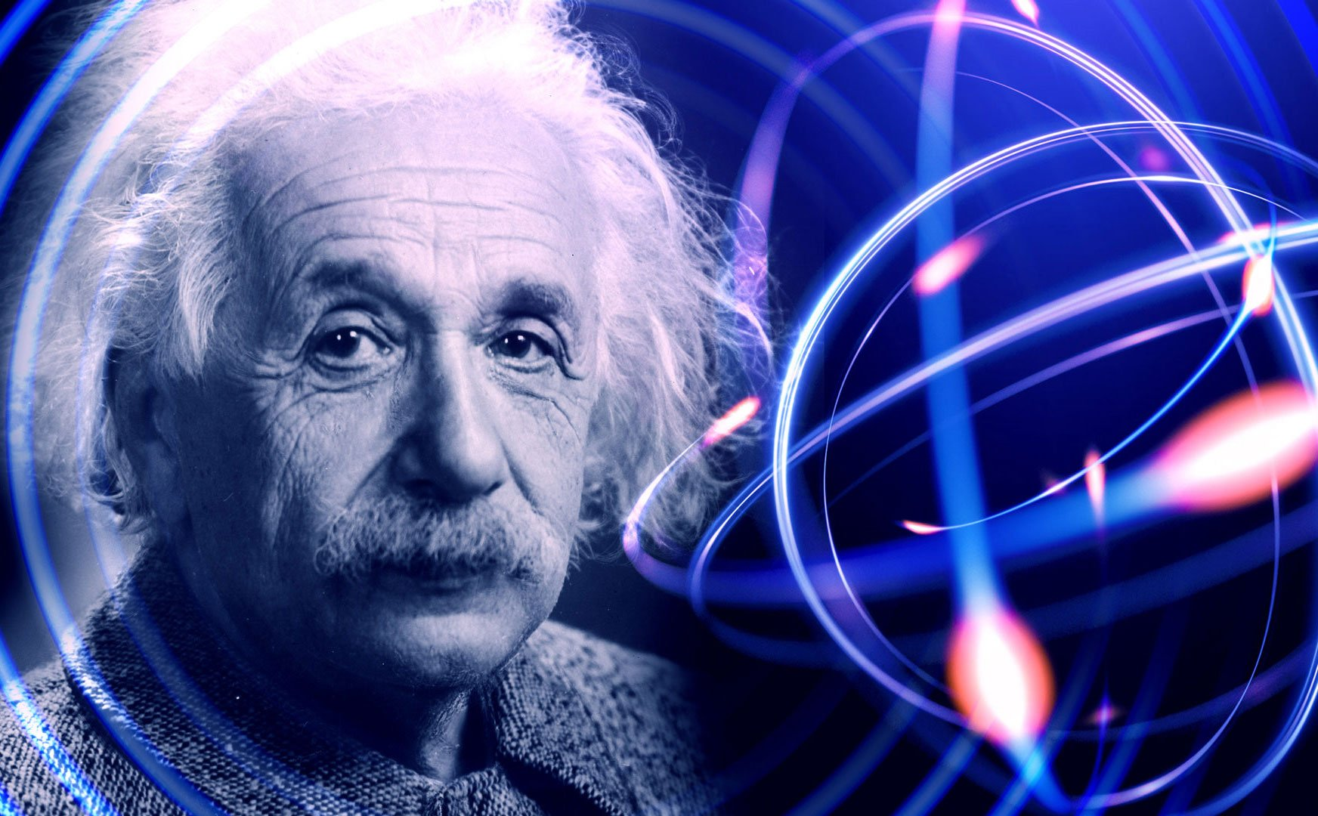
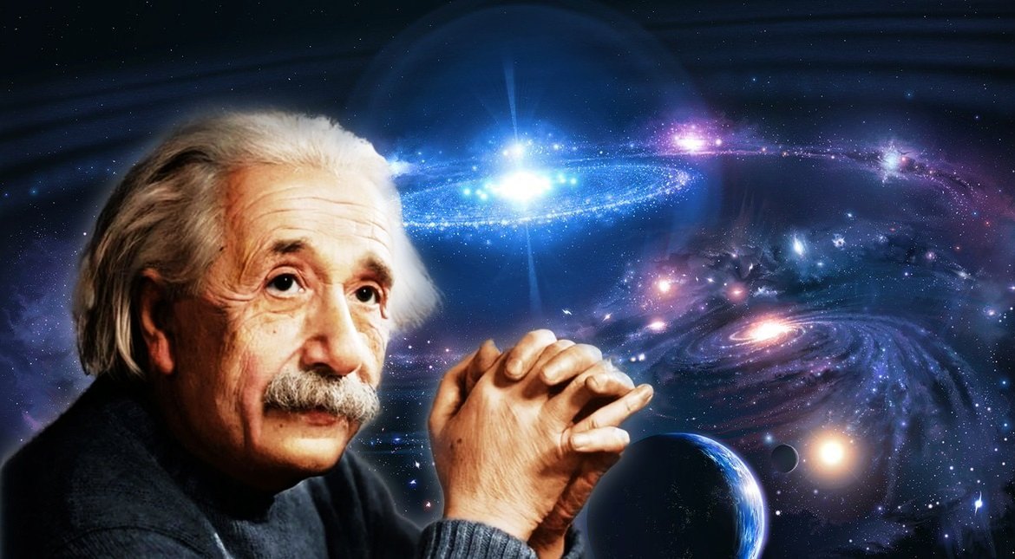

Slide 16
1. Những thành tựu tiêu biểu về khoa học và kĩ thuật
Lĩnh vực | Thành tựu | Tác động
Khoa học xã hội
- Chủ nghĩa duy vật và phép biện chứng của L.Phoi-ơ-bách. G. Hê- ghen.
- Kinh tế chính trị học tư sản của A. Xmit, D. Ri-các-đô.
- Chủ nghĩa xã hội khoa học của C. Mác và Ph. Ăng - ghen
Lên án mặt trái của chủ nghĩa tư bản, phản ánh khát vọng xây dựng một xã hội mới, từng bước hình thành cương lĩnh của giai cấp công nhân trong cuộc đấu tranh chống tư bản.

Slide 17
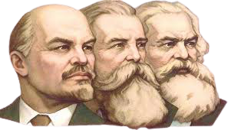
KHOA HỌC XÃ HỘI

Slide 18
Khoa học xã hội
Ngành khoa học xã hội | Đại biểu
Chủ nghĩa duy vật và phép biện chứng
Phoi -ơ-bách và Hê-ghen
Kinh tế chính trị học tư sản
Xmít và Ri-các-đô
Xanh Xi-mông, Phu-ri-ê, Ô-oen
Chủ nghĩa xã hội không tưởng
Chủ nghĩa xã hội khoa học
C.Mác và Ph. Ăng-ghen

Slide 19
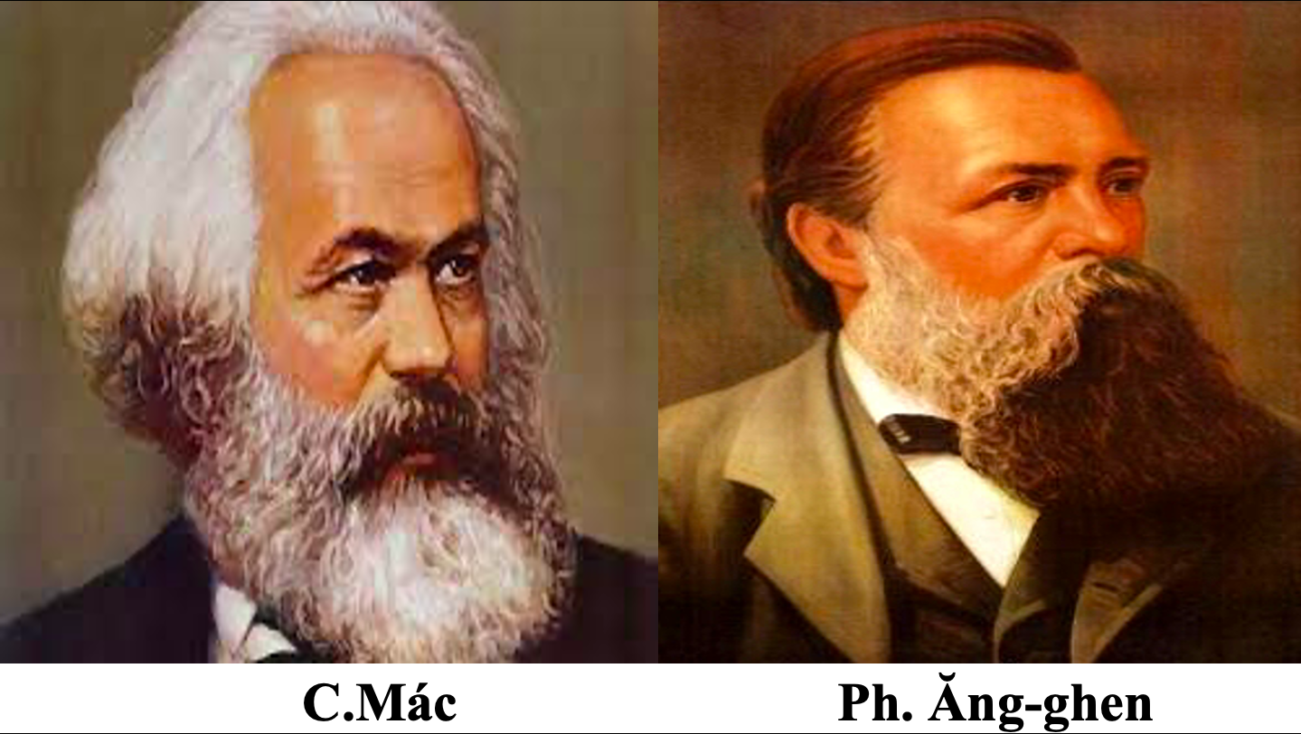
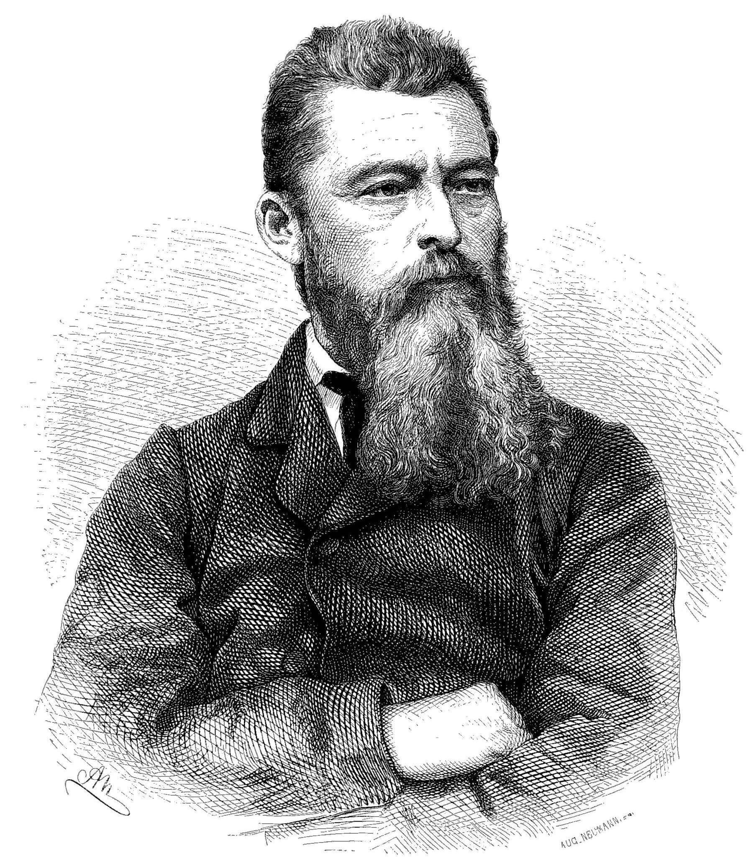
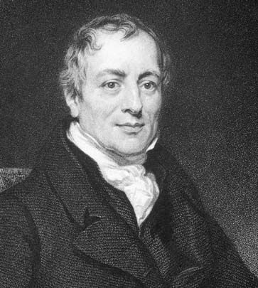
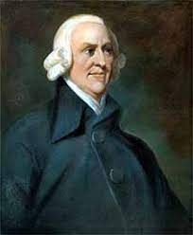
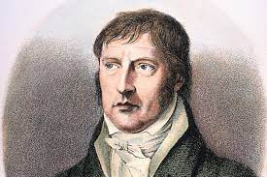
Xmít
Ri-các-đô
Phoi-ơ-bách
Hê-ghen

Slide 20
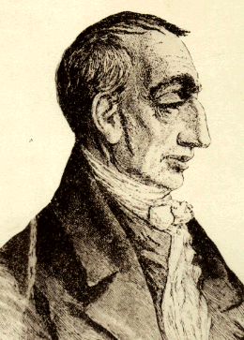
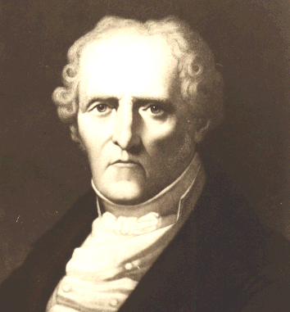
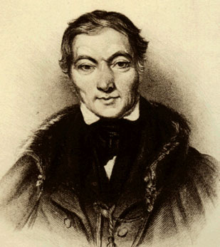
Xanh Xi-mông
S.Phu-ri-ê
R. Ô oen
NHỮNG ĐẠI BIỂU XUẤT SẮC CỦA CHỦ NGHĨA XÃ HỘI KHÔNG TƯỞNG

Slide 21
1. Những thành tựu tiêu biểu về khoa học và kĩ thuật
Lĩnh vực | Thành tựu | Tác động
Kĩ thuật
- Cải tiến kĩ thuật luyện kim, chế Tạo máy công cụ tìm ra nhiều nguyên liệu, nhiên liệu mới,
- Chế tạo tàu thuỷ chạy bằng động cơ hơi nước.
- Kĩ thuật canh tác, phân hoá học,..
- Tạo nên cuộc cách mạng công nghiệp, làm tăng năng suất lao động.
- Nhiều trung tâm công nghiệp xuất hiện, giao thông vận tải phát triển nhanh chóng.

Slide 22
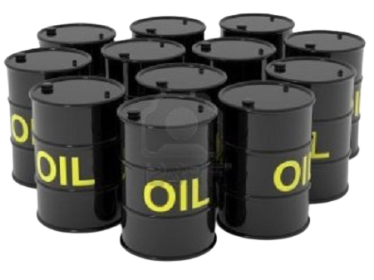
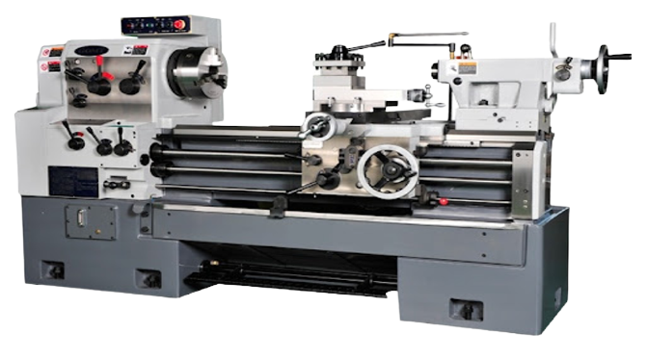
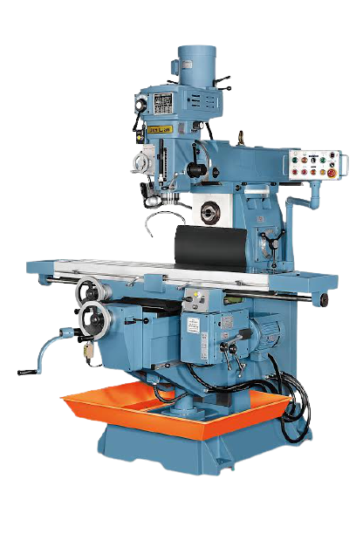
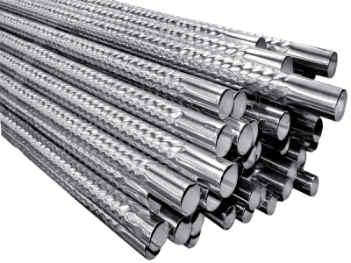
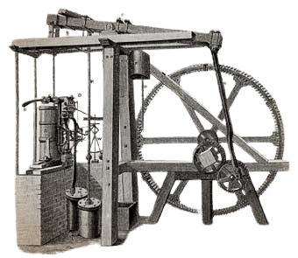
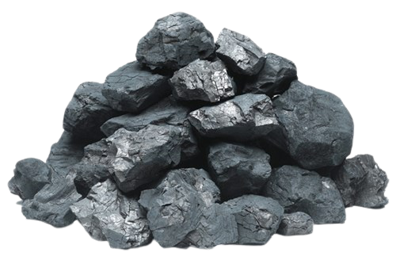
Dầu mỏ
Máy tiện
Sắt, thép.
Máy hơi nước
Máy phay
Than đá
Máy hơi nước

Slide 23
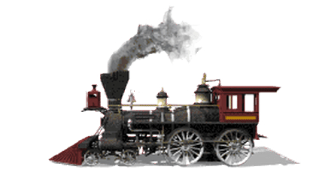
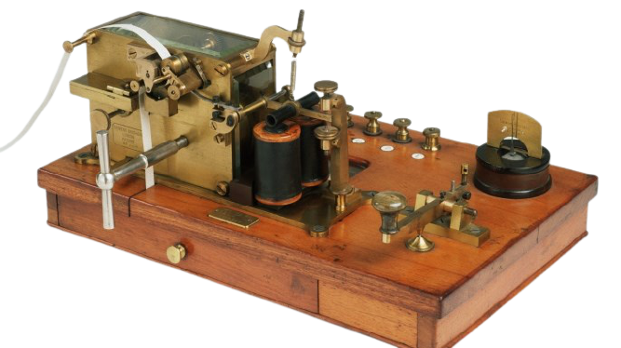
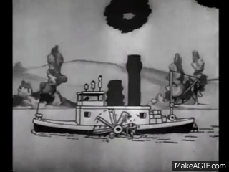
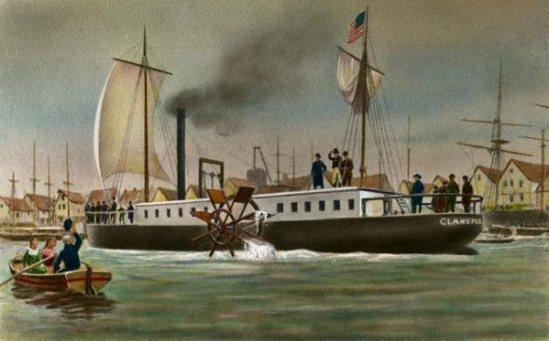
Xe lửa Xti-phen-xơn
Máy điện tín
Tàu thủy chạy bằng hơi nước Fluton

Slide 24
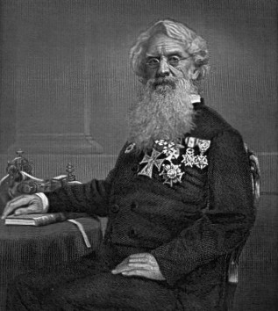
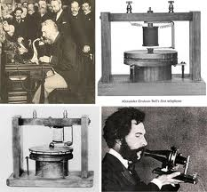
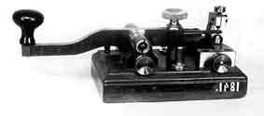
Cuộc gọi đầu tiên được thực hiện giữa nhà phát minh Alexander Graham Bell và người trợ lí của ông ngồi cách đó 4,5 m vào ngày 10/3/1876 .
S. Mooc-xơ
Máy điện tín

Slide 25
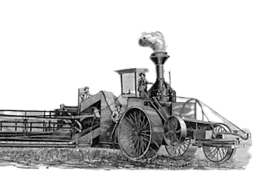

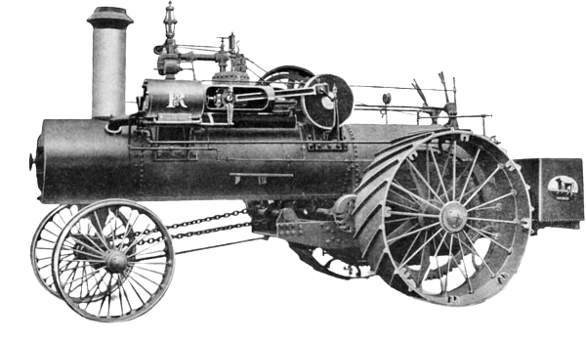

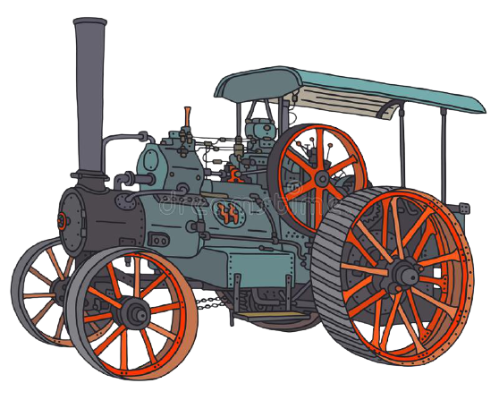
Máy kéo chạy bằng hơi nước
Phân hoá học

Slide 26

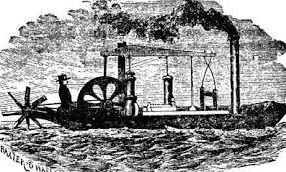
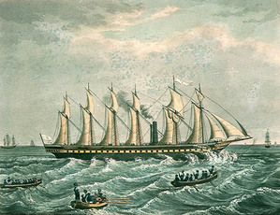

Tàu thủy chạy bằng hơi nước ở thế kỉ XIX

Slide 27
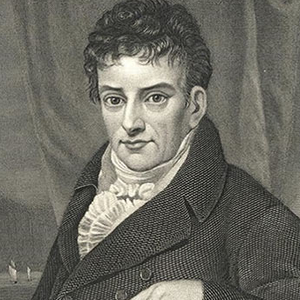
CHA ĐẺ PHÁT MINH TÀU HƠI NƯỚC ĐẦU TIÊN TRÊN THẾ GIỚI.
Robert Fulton sinh ra tại một trang trại tại Little Brain, tiểu bang Pennsylvania, Hoa Kỳ
Năm 1803 Fulton đóng xong con tàu động cơ hơi nước 8 mã lực. Ngày 9/1/1803 con tàu hạ thủy. Ngày 17/8/1807, con tàu Klemol hạ thủy.
Robert Fulton
(1765 - 1815)
Fulton qua đời năm 1815 do nhiễm trùng ngực nặng do cảm lạnh.

Slide 28
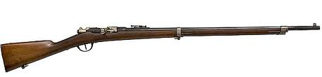
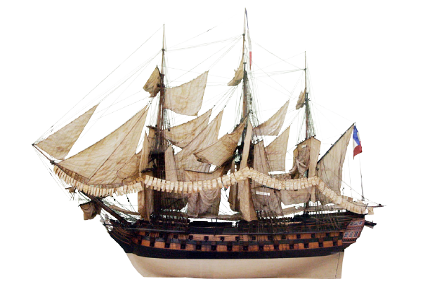
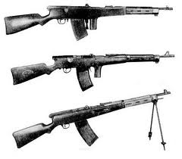
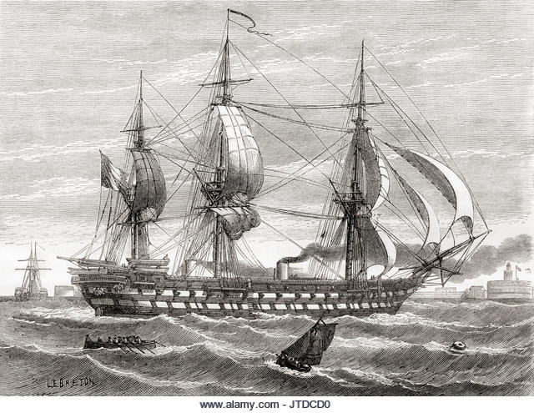
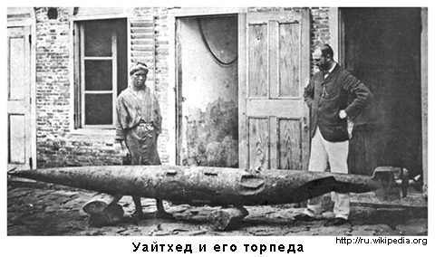
Súng trường bắn nhanh cuối thế kỉ XIX
Ngư lôi cuối thế kỉ XIX
Chiến hạm vỏ thép Napoleon của Pháp năm 1850

Slide 29




Xe tăng của Pháp
Vũ khí ngày nay
Máy bay tàng hình không người lái của Mĩ
Tàu ngầm của Nga
Tàu sân bay cua Mĩ

Slide 30




Hệ thống phòng thủ tên lửa Mỹ
Tên lửa hành trình của Nga
Bom nguyên tử của Mỹ
Tên lửa đạn đạo của Nga

Slide 31





Thông số cơ bản của chiếc DynaTAC Motorola
Motorola DynaTAC - chiếc điện thoại di động đầu tiên:
Kích thước (cm):
22,86 x 12,7 x 4,44
Trọng lượng: 1,13kg
Màn hình: không có
Số bo mạch điện: 30
Thời lượng thoại: 35 phút
Thời lượng pin: 10 tiếng
Tính năng: Nói, nghe, quay số.
Chiếc máy bay của anh em nhà Wright đã bay được 40 m trong 12 giây trên không trung và trở thành chiếc máy bay đầu tiên trong lịch sử cất cánh thành công, được đặt tên là Flyer I.
Martin Cooper – Cha đẻ của điện thoại di động.
Robert Watson-Watt: Người sáng chế radar
Máy bay trực thăng đầu những năm 1920

Slide 32
LUYỆN TẬP

Slide 33

Câu 1
Tàu thủy chạy bằng hơi nước ở Anh được phát minh ở nước nào?
A. Anh
B. Mĩ
C. Đức
D. Pháp

Slide 34
Câu 2
Thuyết vạn vật hấp dẫn là của ai?
A. Niu-tơn
B. Lô-mô-nô-xốp
C. Puốc-kin-giơ
D. Đác-uyn

Slide 35
Câu 3
Vai trò quan trọng nhất của việc máy móc ra đời là gì?
A. Tạo điều kiện cho công nghiệp, nông nghiệp phát triển.
B. Tạo điều kiện cho lĩnh vực quân sự phát triển.
C. Tạo điều kiện cho giao thông vận tải, thông tin liên lạc phát triển.
D. Là cơ sở kỹ thuật, vật chất cho sự chuyển biến từ công trường thủ công lên công nghiệp cơ khí.

Slide 36
Câu 4
Ý nghĩa quan trọng nhất của những phát minh về khoa học tự nhiên thế kỉ XVIII-XIX là gì?
A. Giúp con người hiểu biết thêm về thế giới vật chất xung quanh.
B. Khẳng định vạn vật chuyển biến, vận động theo quy luật.
C. Đặt cơ sở cho những nghiên cứu ứng dụng sau này thúc đẩy sản xuất và kỹ thuật phát triển.
D. Tấn công mạnh mẽ vào những giáo lý của thần học.

Slide 37
VẬN DỤNG

Slide 38

Em suy nghĩ gì về lời nói của nhà khoa học A-nô-ben:
“ Tôi hi vọng rằng nhân loại sẽ rút ra được từ những phát minh khoa học những điều tốt hơn là điều xấu”?

Slide 39

DẶN DÒ
* Học bài theo câu hỏi trong sách giáo khoa.
*Chuẩn bị bài sau.
The end!

